Slide 1
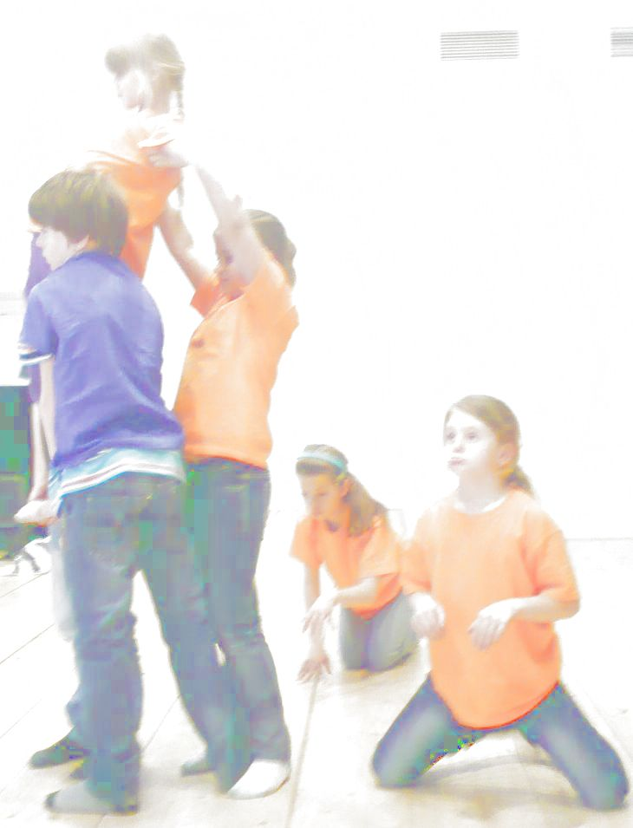
RITUÁLPEDAGÓGIA

Slide 2
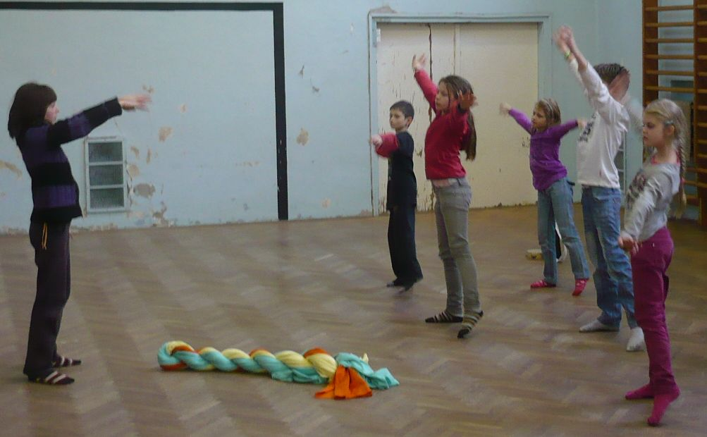
Részei:
Test-játék (egész test használata)
Testábécé
Klasszikus drámapedagógiai elemek, gyerek-jógagyakorlatok
Figyelem, koncentráció, közösségi együttműködés, csoportdinamika
Dinamikus testhasználat + finommotorika (ujjgyakorlatok; maszk)
Játékos foglalkozások, élményszerzés
Közös előadás-készítés (gyerek-performansz)

Slide 3
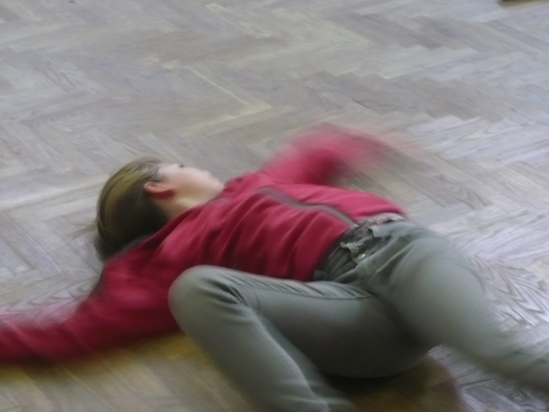
Mérei Ferenc: a gyerek testében mindenféle mozgás benne van
→ ki lehet hozni belőle
Ha mozgásszegény a gyerek élete
→ az agyi struktúrák sem fejlődnek ki
↔ fő motiváció:
szabad, kreatív mozgás
egyensúlyba hozni a mozgást és a tudatot
→ magatartásproblémák csökkenek, tanuláskészség javul, a közösségi együttműködésre való készség és a társas kapcsolatok fejlődnek
Többirányú figyelem játékai + test korlátozásának gyakorlatai → tudatos testhasználat
Archaikus/ objektív rituális mozgások, hangok megélése a testben

Slide 4
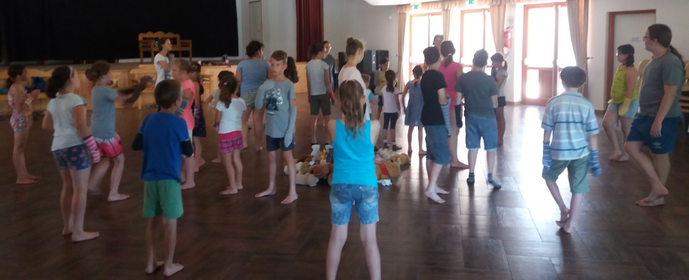
45 perces foglalkozások
Helyigény: nagy mozgástér – tornaterem
Tematikus napok/ lelki napok részeként
Nyári tábor (összefüggő 4 nap)

Slide 5
Web: www.parastudio.hu
E-mail: parastudio@gmail.hu
parastudioegyesulet@gmail.com
Mobil: 30-6887287
30-2253076

